Slide 1
금연치료 전산프로그램 변경 안내
금연치료 청구 프로그램 변경사항 안내
National Health Insurance Service
- 약국 -

Slide 2
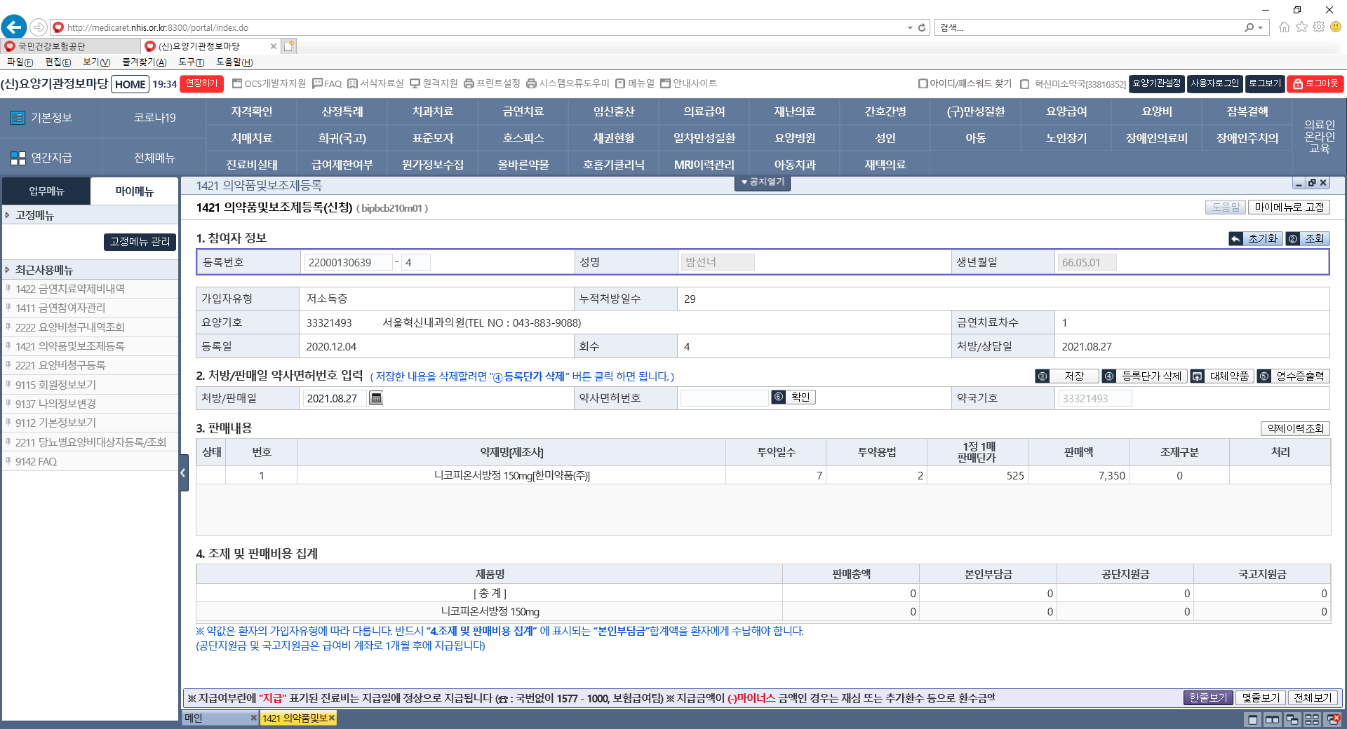
National Health Insurance Service
약국(요양기관정보마당)
① 의약품 및 보조제 등록화면
☞ 등록번호 조회 → ‘대체약품‘ 버튼 클릭 → ‘조제내역’ 화면(팝업) 생성

Slide 3
National Health Insurance Service
약국(요양기관정보마당)
② 약국 조제내역 등록 화면
☞ 조제내역에서 대체조제 가능 의약품 선택하여 저장
※ 투약일, 용법 변경 불가

Slide 4
National Health Insurance Service
약국(요양기관정보마당)
③ 의약품 및 보조제 등록화면
☞ 대체한 약제만 보라색 글씨로 표시되며 ‘판매단가’, ‘판매액‘은 대체약품 금액으로 변경
☞ 조제구분 ‘0’ 원처방, ‘1’ 대체조제
☞ 착오입력 시 ‘등록단가 삭제‘ 후 다시 조회하여 입력

Slide 5
National Health Insurance Service
약국(요양기관정보마당)
주의사항 안내
금연치료 청구프로그램(요양기관정보마당)의 변경은 약사법 제27조 및 동법시행규칙 제17조(대체조제)에 따른
청구 방법의 개선사항으로 처방전을 발행한 의사 또는 치과의사에게 동의를 받거나 통보하는 방식은
법령에 의하여 처리 하여야 함을 안내 드립니다.

